Slide 1
Poljska 2019
Izradile:
Petra Bubanj i Iris Šilobodec

Slide 2
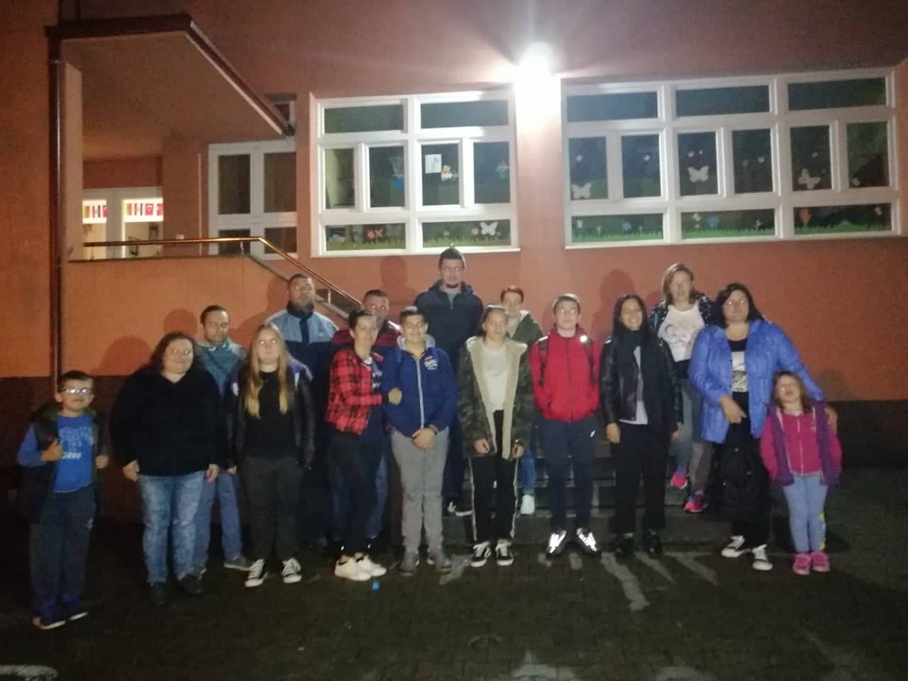
Nakon što smo se pozdravili sa svojim obiteljima,krenuli smo iz Požege nakon ponoći.Putovali smo kombijem do Budimpešte gdje smo imali let za Varšavu.

Slide 3
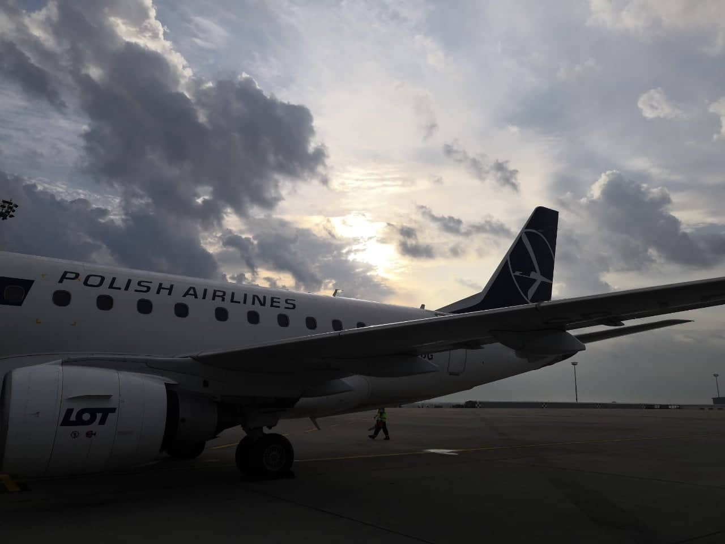
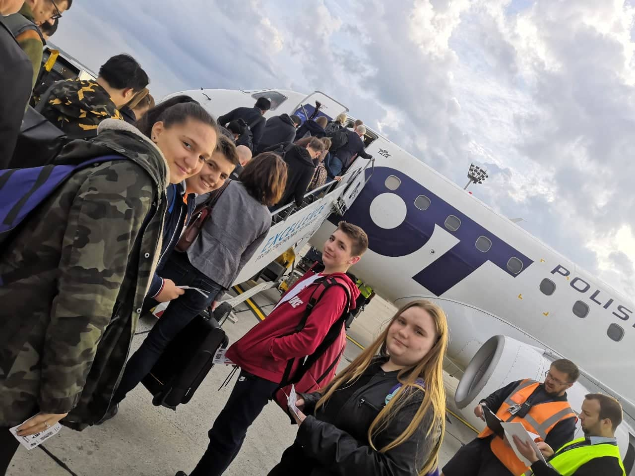
U nedjelju smo krenuli iz Budimpešte prema Varšavi.

Slide 4
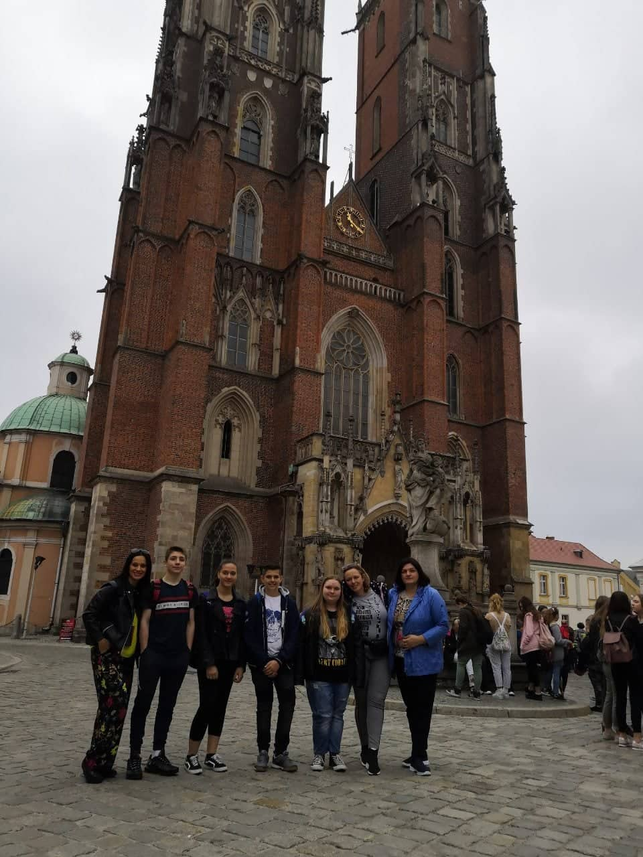
Drugi dan, ponedjeljak sastali smo se s timovima iz drugih država i otišli u razgledavanje Wroclawa.

Slide 5
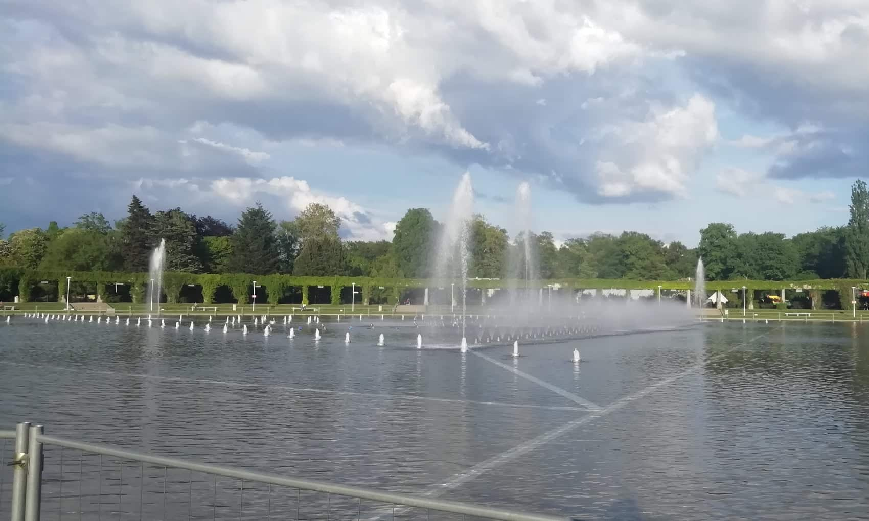
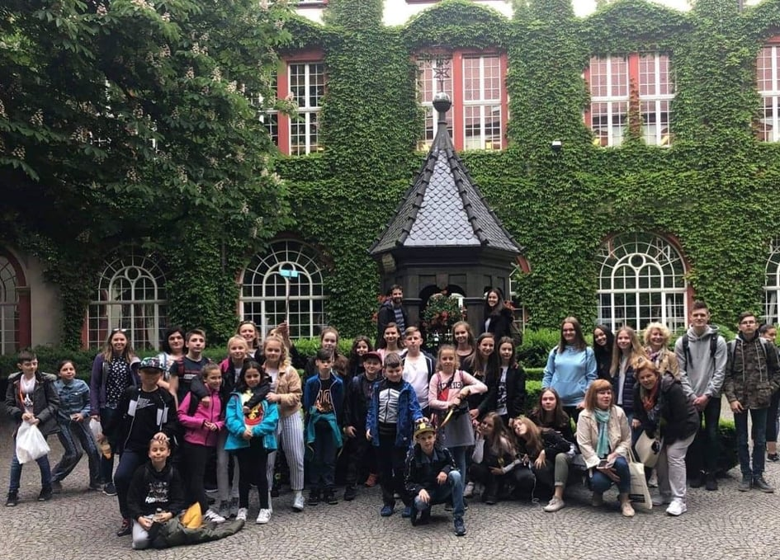
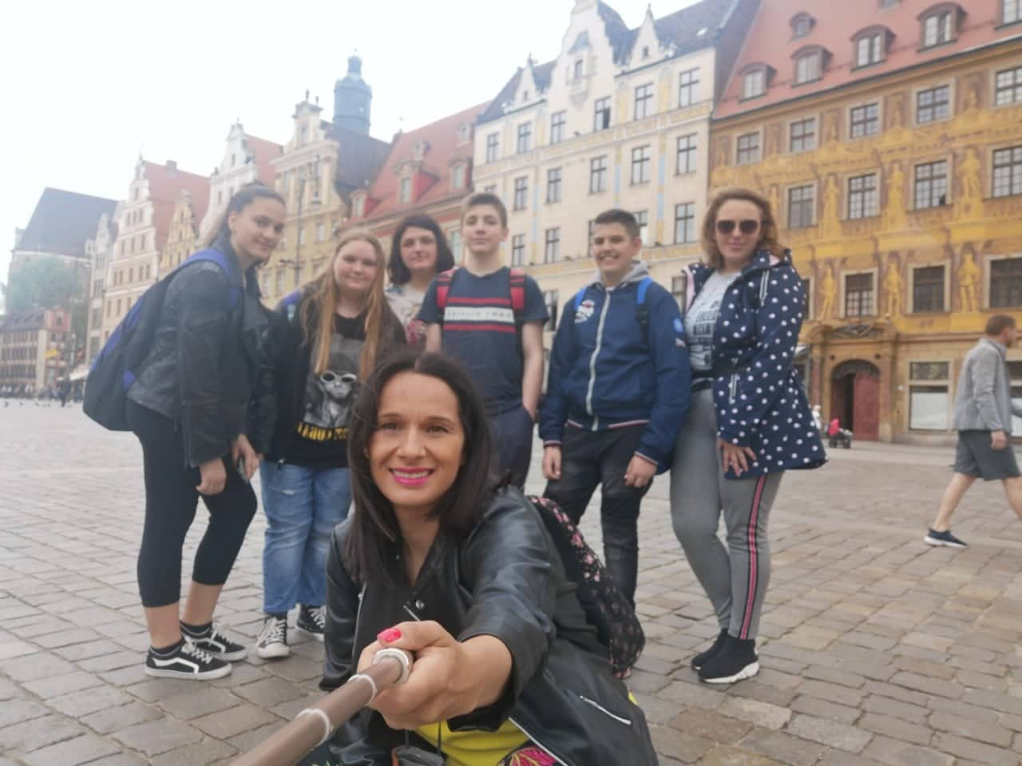

Slide 6
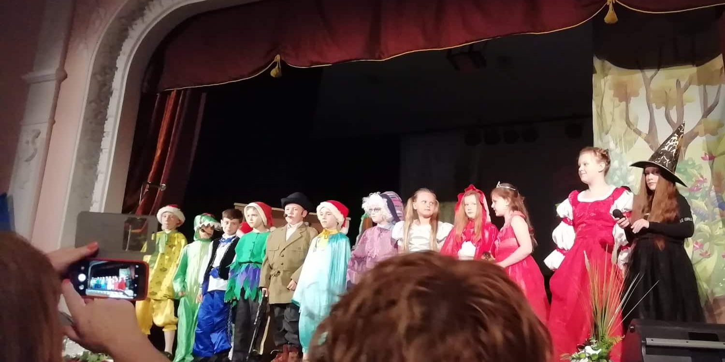
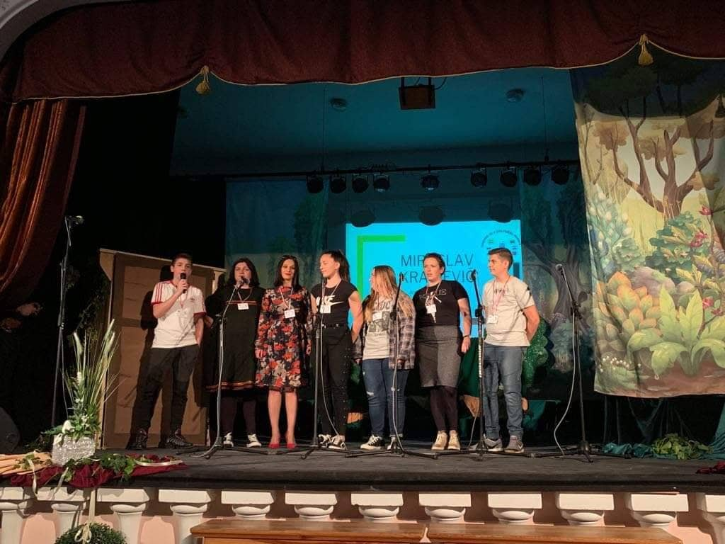
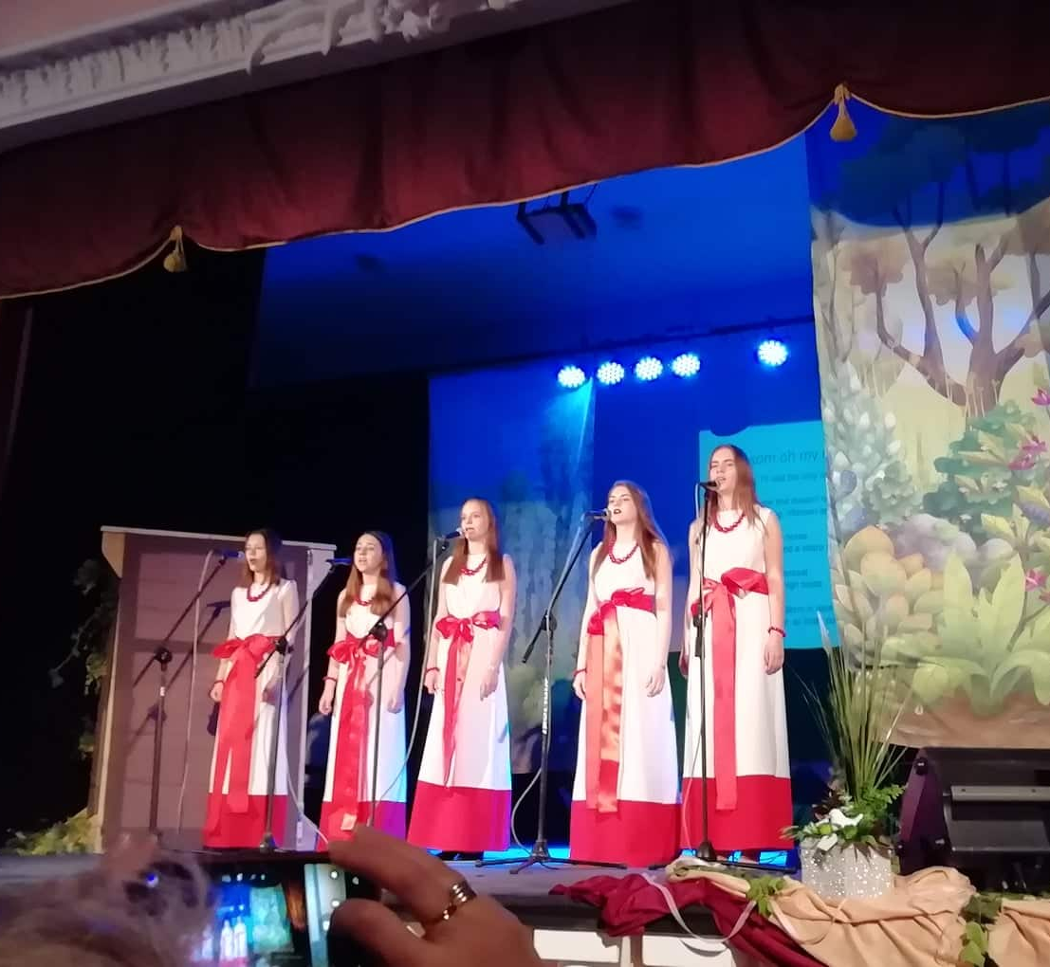
Treći dan smo otišli u Ziebice i tamo smo imali svečanu priredbu, a kasnije smo otišli u razgledavanje Ziebica.

Slide 7
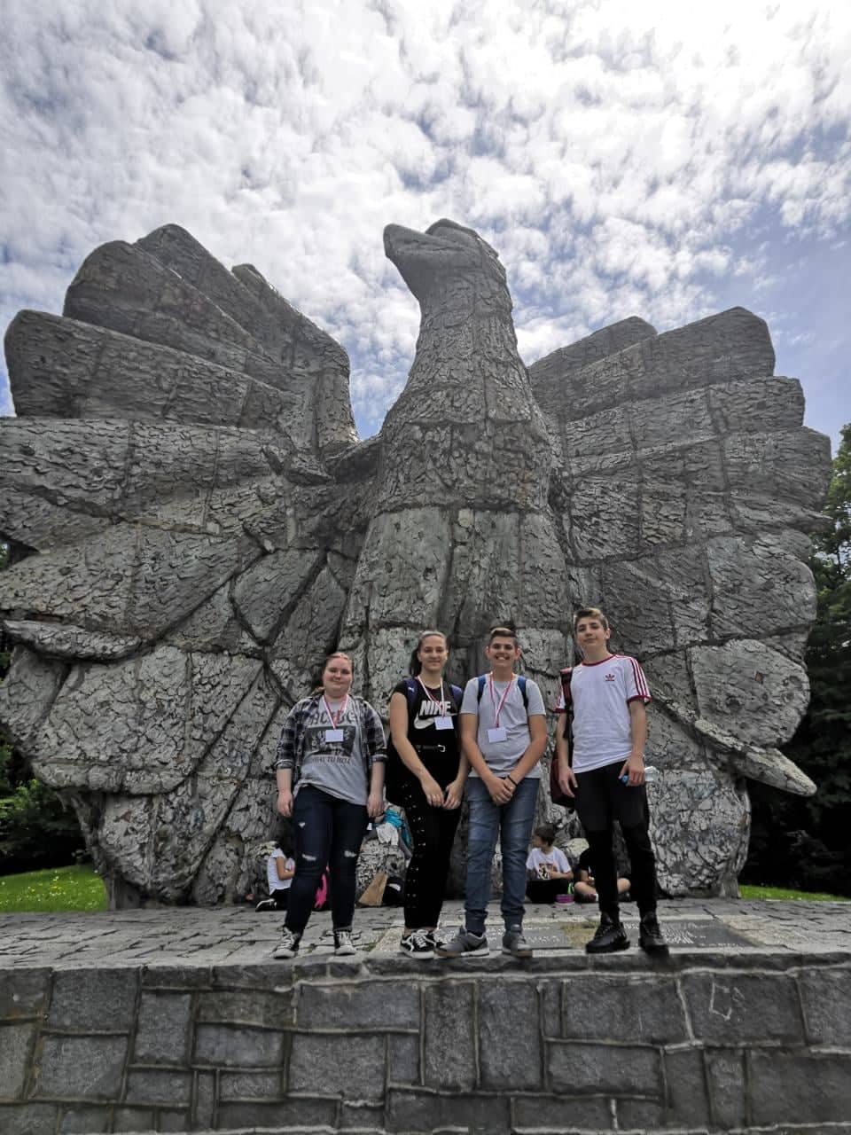

Slide 8
U srijedu smo imali rad u školi.Samostalno smo sastavljali robote koji su se na kraju sata natjecali.

Slide 9
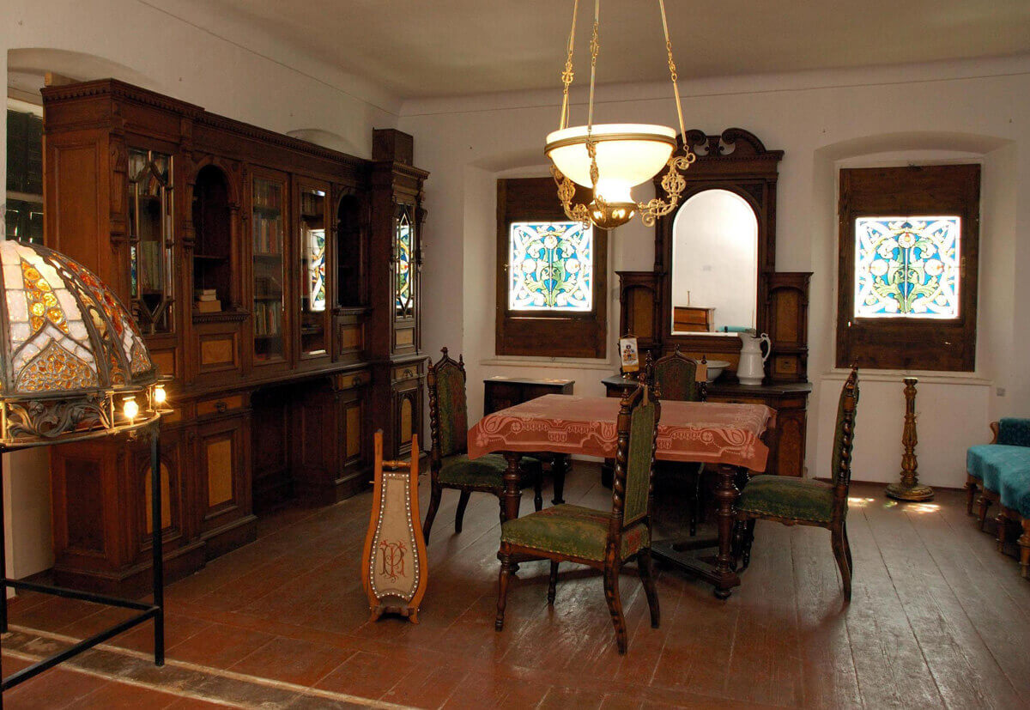
Nakon škole ponovno smo išli u razgledavanje Ziebica i u muzej.

Slide 10
U četvrtak smo išli u grad Zloty Stok,kada smo stigli išli smo u posjetu rudniku zlata.

Slide 11
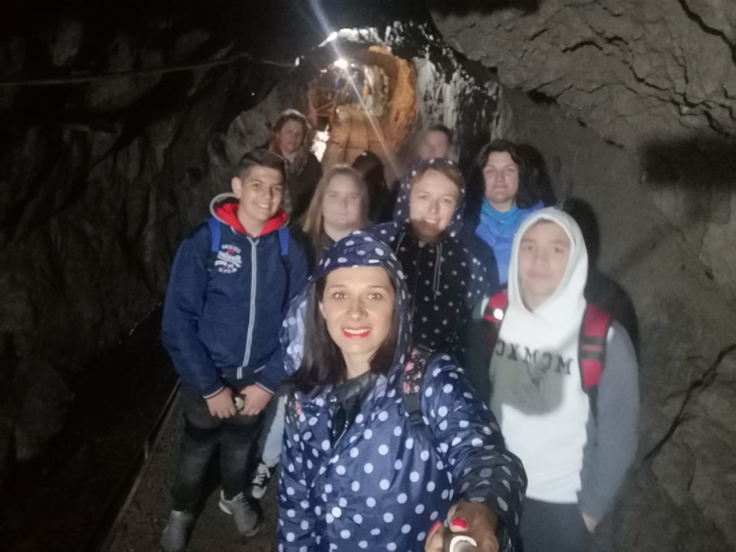

Slide 12
Nakon posjete rudnika zlata otišli smo posjetiti labirint strave.

Slide 13
Nakon cijeloga dana u Zloty Stoku vratili smo se u Ziebice i domaćini su nam pripremili oproštajnu zabavu

Slide 15
U petak smo se pozdravili s obiteljima koje su nas ugostile i krenuli smo na put.Iz Ziebice u Varšavu na aerodrom gdje smo imali let za Budimpeštu.

